Slide 1
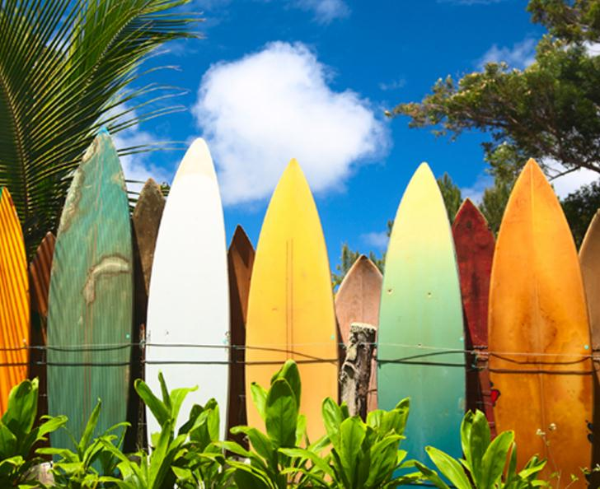
Voorjaarsvakantie
2013

